Slide 1







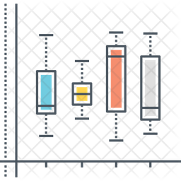
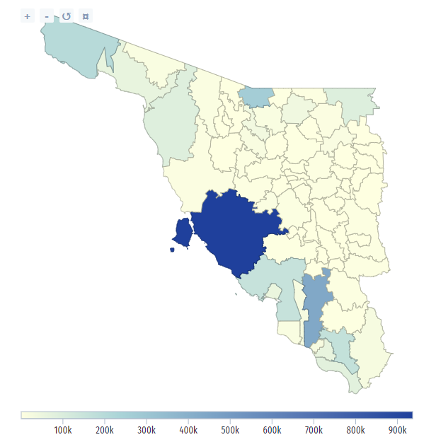
Violencia en los diferentes municipios del estado de Sonora
Filtros:
AÑO
MUNICIPIO
Homicidios
Secuestros
Robos
Inseguridad en la Calle
Percepción de inseguridad en el municipio
Confianza en la Policía Municipal
Comparación de Homicidios por Municipio

